Slide 1

健身会所顾客精准营销分析系统
专题项目可行性任务计划书撰写进度汇报
----灿烂的火星
组长：
齐帅彬
成员：
黄政峰 刘敏慧 陈潇阳 方蕾
制作人：陈潇阳 齐帅彬

Slide 2
CONTENTS
目 录
1
任务分配
2
完成情况
3
后续计划

Slide 3
PART
ONE
任务分配

Slide 4
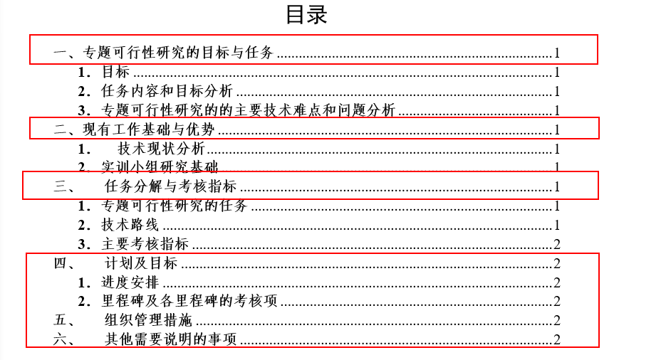
01
任务分配
根据“可行性分析任务书”目录结构，确定了文档分配计划：

Slide 5
01
任务分配
黄政峰
一、专题可行性研究的目标与任务
1.目标
2.任务内容与目标分析
3.专题可行性研究的主要技术技术难点和问题分析

Slide 6
01
任务分配
陈潇阳
方蕾
二、现有工作基础与优势
1.技术现状分析
2.实训小组研究基础
三、任务分解与考核指标
1.专题可行性研究的任务
2.技术路线
3.主要考核指标

Slide 7
01
任务分配
齐帅彬
四、计划及目标
1.进度安排
2.里程碑及各里程碑的考核项
五、组织管理措施
六、其他需要说明的事项
刘敏慧

Slide 8
PART
TWO
完成情况

Slide 9
02
完成情况
第一部分：可行性研究的目标和任务（负责人：黄政峰）
完成情况：已基本完成
存在的疑问：第一部分负责人在撰写过程中，对整个部分需要撰写内容的理解不是非常的明确。尤其是对目标分析及任务内容方面，产生了两种不同的理解：
1、针对可行性研究的分析。该部分主要撰写此次可行性分析阶段的目标和任务分配，即我们通过可行性分析想要达到一个什么样的目的，为了达到这个可行性分析的目的我们该阶段应该制定什么样的任务以及如何分配。
2、针对整个实训项目的分析。通过可行性研究后，分析我们这个实训项目应该达到一个怎样的目标，以及如何制定具体的任务去完成该目标。
小组成员讨论结果：
该问题待确认，询问老师

Slide 10
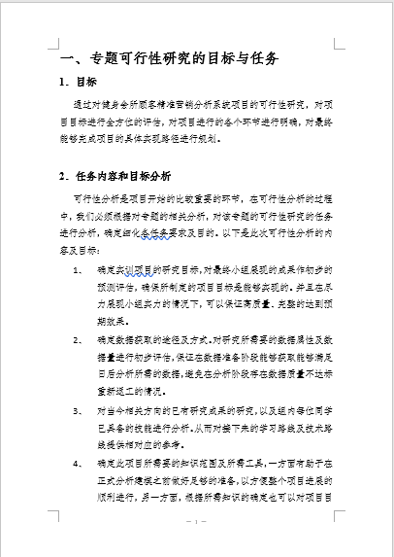
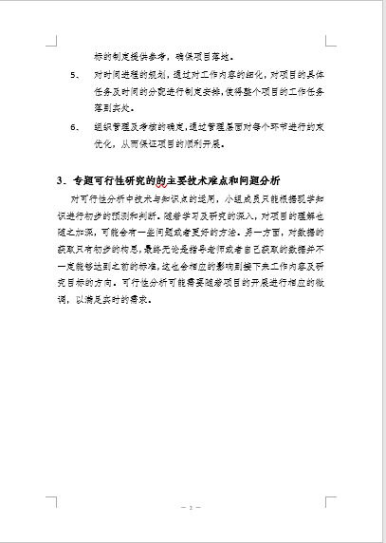
02
完成情况
奖惩制度

Slide 11
02
完成情况
第二部分：现有工作基础与优势（负责人：陈潇阳）
完成情况：
撰写了该部分的梗概以及选取了一些相关的文献资料。
小组成员讨论结果：
1、加大对技术相关的内容进行现状的分析
2、分析整个阶段或者整个大方向的一个现状，比如：数据可视化技术、数据挖掘技术等的现状分析，为将来在具体实施阶段提供一些有帮助的参考。

Slide 12
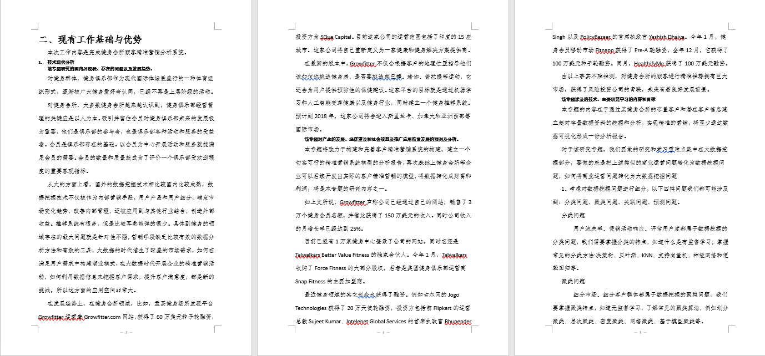
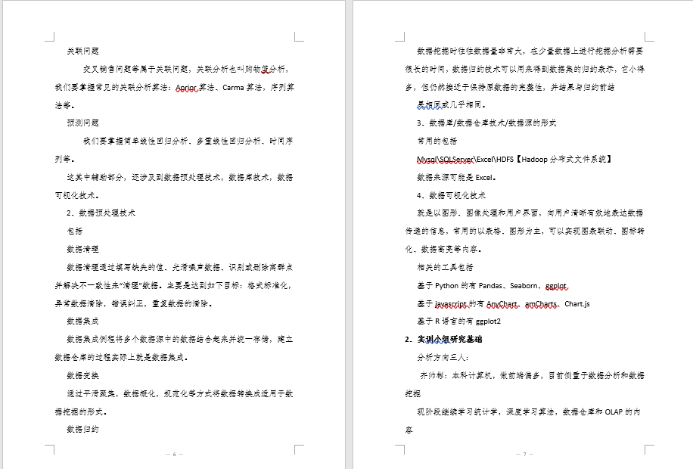
02
完成情况
1、现状分析
该专题国内外发展现状、存在的问题、发展趋势
该专题对产业发展的影响、社会效益等
技术介绍
2、实训小组的研究基础

Slide 13
02
完成情况
奖惩制度
第三部分：任务分解与考核指标（负责人：方蕾）
完成情况：基本完成
小组成员讨论结果：
1、该部分属于可行性报告的主要内容，应该展示在可行性研究之后，对项目整体的一个目标明确及内容分配的报告展示。
2、技术路线的撰写。根据每个阶段进行技术路线分析，在每个相对应的阶段，我们需要学习什么样的知识和技术、以一个什么样的顺序进行学习。同时组员建议该部分最好能够画一个技术路线的图来展示。
3、主要考核指标。在每阶段目标的基础上，对每阶段的工作内容及最终要完成的目标进行考核指标的确定，最好能够比较精确的确定具体的指标内容，比如数据的分析工作完成到什么样的程度算是基本完成。

Slide 14
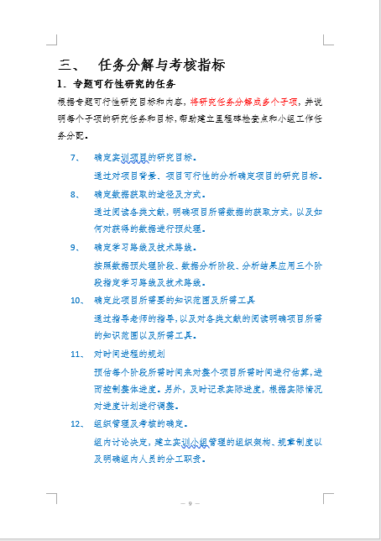
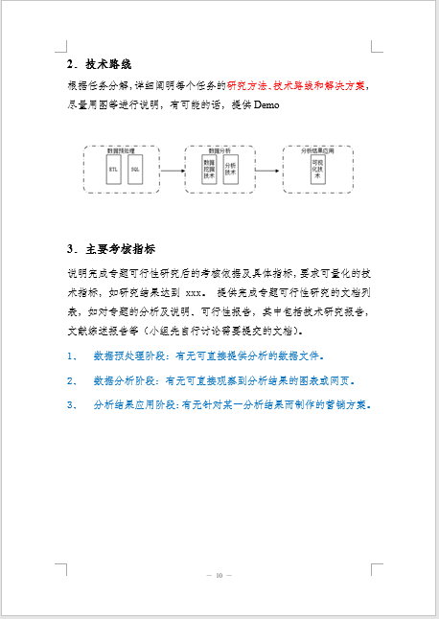
02
完成情况
奖惩制度

Slide 15
02
完成情况
奖惩制度
第四部分：计划与目标、组织与管理（负责人：齐帅彬，刘敏慧）
完成情况：基本完成
小组成员讨论结果：
该部分内容完成度较高，内容效果较好。针对项目进度表，最好添加具体分析阶段的任务到进度到表中。
里程碑及考核内容撰写比较具体，没有什么大的问题。在组员工作分配中，最好按照任务进度表中每个阶段的具体内容，对每个阶段的组员进行分工安排，落实到实处。

Slide 16
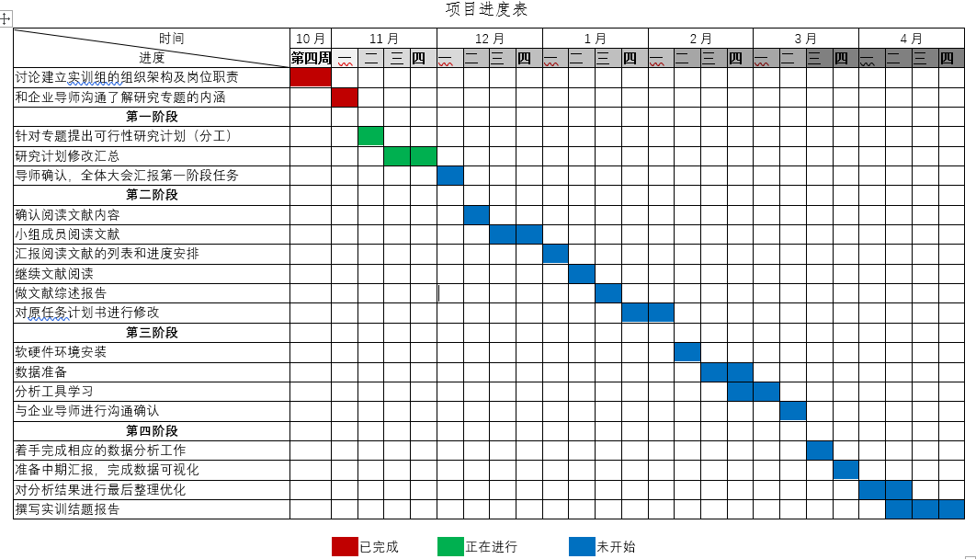
02
完成情况
奖惩制度

Slide 17
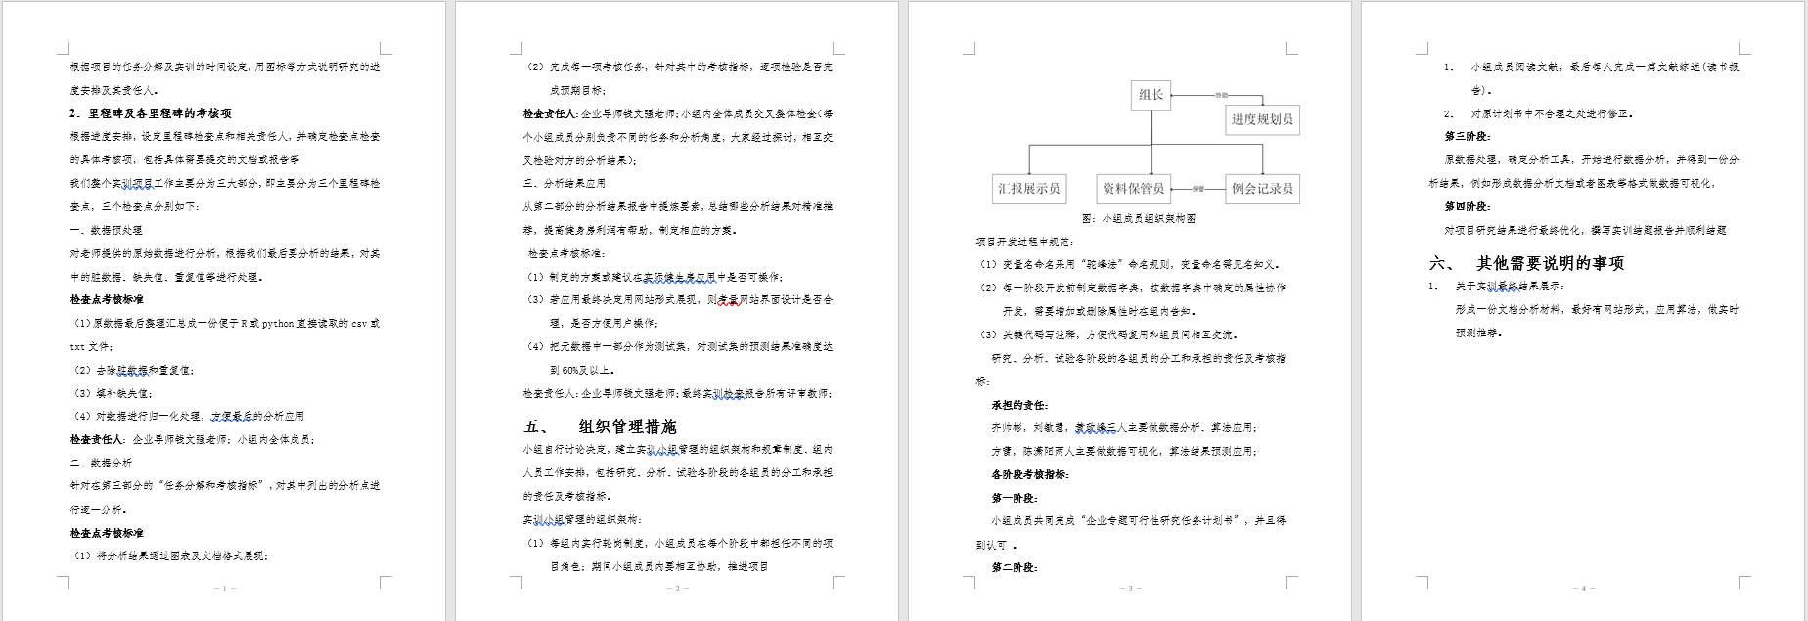
02
完成情况
奖惩制度

Slide 18
PART
THREE
后续计划

Slide 19
后续计划
奖惩制度
后续计划
黄政峰：在11.20大会上确定第一部分的具体内容，并在本周修改撰写第一部分的终稿。对每次会议进行会议记录并撰写会议纪要。
陈潇阳：根据其他小组成员所提问题和建议，重新优化撰写第二部分内容本周提交。
方蕾：根据其他小组成员所提问题和建议，对第三部分进行重新撰写和修改。
齐帅彬：修改第四部分内容，并协助陈潇阳进行汇报PPT制作。
刘敏慧：修改第四、五部分内容，对全文进度进行把控。
最后，针对导师给出建议和小组成员内部讨论结果，对“可行性任务任务书”进行修正，最终形成终稿

Slide 20
谢谢聆听

